Slide 1

목차
1강
네트워크와 소켓 이해
1. 네트워크와 네트워킹
- 자바 개요
1. 네트워크와 네트워킹
2. Internet
3. 소켓이란?
4. 포트(Port) 번호
5. InetAddress 클래스

Slide 2
1. 네트워크
“유/무선 으로 연결되어 있는 Device들의 집합 ”
유 / 무선 으로 연결
1. Bluetooth, Wi-Fi, RFID, 적외선 통신(IrDA) 등 근거리 무선 통신
2. WCDMA, LTE 등과 같은 이동 통신 기술
3. Ethernet, Serial 통신 등과 같은 유선통신
4. GPS

Slide 3
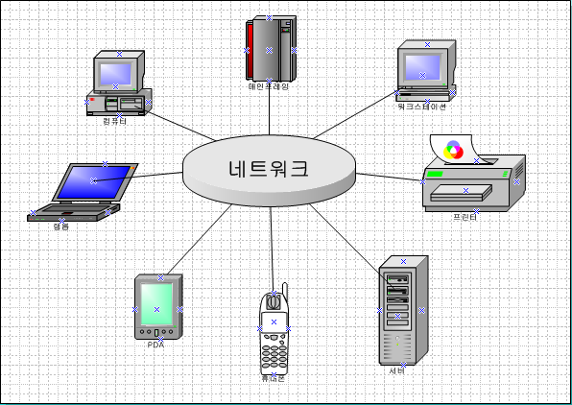
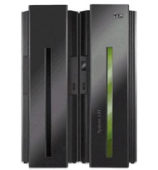
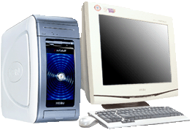
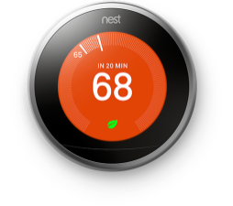

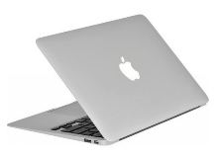
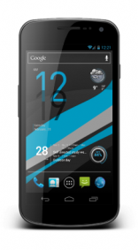

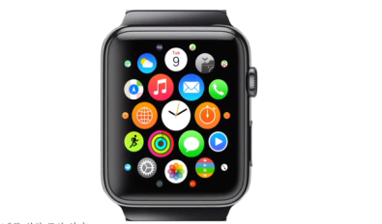
1. 네트워크
Device( 디바이스 )
1. 보통, 네트워크에 연결된 컴퓨터
2. 컴퓨터가 아닌 다른 Devices
ex) 프린터, 모바일 디바이스, 가전제품, 웨어러블 컴퓨터 등 다양한 임베디드 제품들
3. 포괄적 개념으로 네트워크에 연결되어
있는 것들을 총칭해서 디바이스라 할
수 있다.

Slide 4

2. 네트워킹
“ 네트워크에 연결된 디바이스들 간에 미리 약속된
프로토콜 을 사용하여 데이터를 교환 하는 것”
파일 서버
프린터 서버
WWW 클라이언트(웹브라우저)
프린터
클라이언트
웹서버(tomcat, apache, IIS)
웹 서버

Slide 5
1. 네트워크
Protocol( 프로토콜 )
1. 약속
2. 디바이스 상호간 데이터 통신을 위해 필요한 규약
3. 통신 규약

Slide 6
2. 네트워킹
데이터 통신 방법
- 두 개의 상이한 두 디바이스가 물리적으로 떨어져 있는 경우, 유/무선을 통해 네트워크
에 연결되어야 한다.
- 연결된 두 디바이스는 전류나 전파, 빛 등의 방식으로 데이터 통신을 한다.
- 이 데이터는 0/1 또는 on/off의 1bit로 표현되게 된다. (byte 단위 데이터 통신)
- 주소( address )
(1) 두 디바이스가 데이터 통신을 하기 위해서는 서로의 위치를 알아야 한다.
(2) 이 위치를 네트워크에서는 node 라고 부른다.
(3) 각 node 마다 고유의 주소를 가지고 있어야 한다.
- 데이터 통신을 할 때는 데이터 외에 어디로 보내야 하는 가 또는 누가 보내는 가
등의 정보를 담고 있어야 한다.

Slide 7
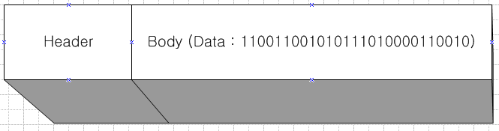
2. 네트워킹
- 실제, 네트워크를 통한 데이터 통신을 할 때는 Packet 을 사용하게 된다.
(1) Header : 송신자/수신자 의 주소, 체크썸(checksum) 그리고 여러 제어 정보
(2) Body : 전송할 데이터를 byte 단위로 포함한다.

Slide 8
목차
1강
네트워크와 소켓 이해
2. Internet
- 자바 개요
1. 네트워크와 네트워킹
2. Internet
3. 소켓이란?
4. 포트(Port) 번호
5. InetAddress 클래스

Slide 9
인터넷(Internet)의 이해
인터넷 != WWW(World Wide Web)
인터넷 기반의 서비스
인터넷 (Internet)
TCP/IP 기반의 네트워크가 전 세계적으로 확대되어 하나로 연결된 네트워크들의
네트워크 ( 네트워크의 결합체 )
이름 프로토콜 포트 기능
WWW HTTP 80 웹서비스
Email SMTP/POP3/IMAP 25/110/114 이메일 서비스
FTP FTP 21 파일 전송 서비스
DNS DNS 23 네임서비스
NEWS NNTP 119 인터넷 뉴스 서비스

Slide 10
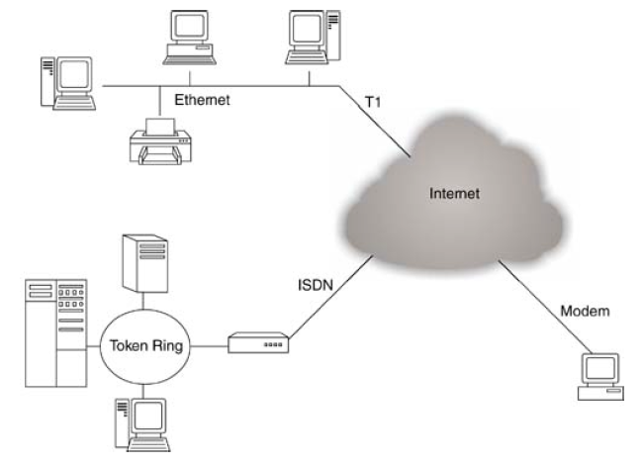
인터넷(Internet)의 이해
인터넷 역사
- 미국방성의 최초의 연구 목적의 네트워크 ARPANET(1969년) 이 시초
- 미 과학재단 네트워크인 NSFNET이 연결(1986년)
- 일반 산업 목적의 네트워크들이 연결(1990년 이후)

Slide 11
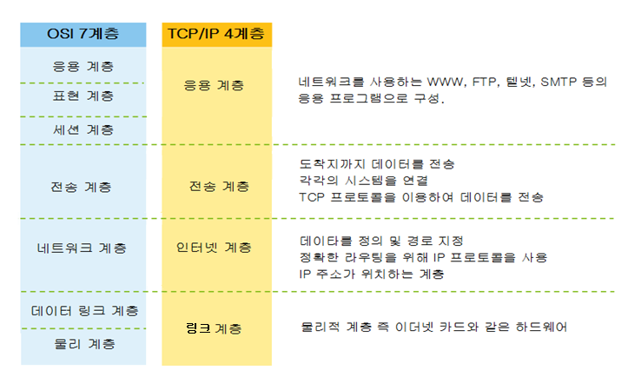
인터넷(Internet)의 이해
OSI 7계층과 TCP / IP 4계층
- 하드웨어, 운영체계, 접속 매체와 관계없이 동작할 수 있는 개방형 구조
- OSI 7 계층에서 4계층으로 단순화.

Slide 12
2. 계층(Layer)과 프로토콜
Link 계층( Link Layer )
- Host(호스트)간의 네트워크를 통한 데이터 통신을 위한 물리적 연결(유/무선)에 대한 표준
- LAN, WAN, MAN과 같은 네트워크 구성을 정의
- 상위 계층인 Intenet 계층에서 형성된 Packet(패킷) 을 전기신호 또는 광 신호로 바꾸어 전달하는
역할을 담당한다.
- 응용(Application) 개발자가 직접 접근할 수 있는 계층이 아니고 보통 네트워크 장비나 드라이버
개발자 들이 관심을 가지는 계층이다.

Slide 13
2. 계층(Layer)과 프로토콜
Internet 계층 ( Internet Layer )
- Link 계층을 통해 물리적으로 연결된 각 Host(호스트) 간의 Packet(패킷)의 전달 경로를 결정한다.
- IP(Internet Protocol)은 인터넷 계층에 존재하는 프로토콜이다.
- IP 프로토콜에는 IP 주소(Address)를 부여하는 방법과 체계를 정의하고 있다.
- IP 프로토콜은 IP 주소를 기반으로 경로를 Routing 하는 방법을 정의하고 있다.
- Transport(전송) 계층과 함께 Internet에서 중요한 계층이다.
- 데이터가 상대방에게 안전하게 전송되는 것을 보장하지 않는다.
- Transport(전송) 계층이 데이터 전달에 대한 신뢰성을 책임진다는 가정하에 목적지로
Packet(패킷) 을 어떤 경로로 전송할 것인가에 대한 문제만 해결하는 계층이다.

Slide 14
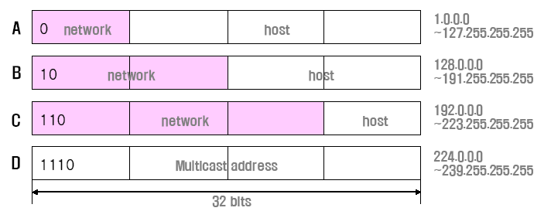
2. 계층(Layer)과 프로토콜
Internet 계층 ( Internet Layer )
- IP 주소는 다음과 같이 2종류로 나뉜다.
IPv4 ( Internet Protocol Version 4) : 4byte 주소체계
IPv6 ( Internet Protocol Version 6) : 16byte 주소체계
- 4Byte IP주소는 Network주소와 Host(호스트) 주소로 나뉜다.

Slide 15
2. 계층(Layer)과 프로토콜
전송 계층( Transport Layer )
- 하위 계층 Internet 계층의 IP가 해결한 목적지까지의 네트워크상의 경로에서 실제 데이터를
전송하는 역할을 한다.
- TCP와 UDP 라는 데이터의 전달을 책임지는 프로토콜이 존재한다.
- IP는 하나의 Packet이 전달되는 과정에만 중심을 두고 설계 되었기 때문에 여러 Packet으로
나눠져 전달되는 데이터의 순서와 전송 자체는 신뢰할 수 없다.
- 데이터의 순서와 신뢰할 수 있는 데이터 전송을 보장하는 역할을 전송 계층의 프로토콜이 맡는다.

Slide 16
2. 계층(Layer)과 프로토콜
전송 계층( Transport Layer )
- TCP( Transmission Control Protocol)
(1) 연결지향 프로토콜이라 데이터를 전송/수신하기 전에 소켓을 통해 양쪽 연결이 성립
(2) 연결이 성립되면 TCP는 데이터의 손실이나 중복 없이 목적지에 확실하게 전달
(3) 만약 이때 보낸 데이터의 일부가 유실되었다면 수신자는 발신자에게 해당 데이터의 재전송을
요청한다.
(4) 흔히, TCP를 전화 통화와 비교된다.
(5) TCP는 UDP에 비해 프로토콜이 더 복잡하고 속도도 느리다.
(6) UDP에 비해 신뢰성 있는 데이터 전송이 가능하다는 장점 때문에 HTTP, FTP, TELNET 등 대
부분 응용계층 프로토콜은 전송 계층으로 TCP를 이용한다.

Slide 17
2. 계층(Layer)과 프로토콜
전송 계층( Transport Layer )
- UDP( User Datagram Protocol )
(1) UDP는 비 연결지향 프로토콜이다.
(2) 전송한 데이터가 잘 전달되었는지 확인하지 않고 단지 데이터를 보내는 것으로 자신의 임무를
다한 것으로 생각한다.
(3) UDP는 TCP에 비해 신뢰성이 떨어지는 프로토콜이다.
(4) 흔히, 편지를 보내는 것에 비유
(5) 음악이나 동영상의 Streaming 서비스 같은 것에 적당한 프로토콜이다.

Slide 18
2. 계층(Layer)과 프로토콜
응용 계층 (Application Layer)
- 하위 계층이 목적지가 되는 호스트에 데이터를 안전하게 전달하는 신뢰에서 응용계층에서는
응용 프로그램(프로세스) 들이 데이터 통신을 하게 된다.
- 응용 계층의 응용 프로그램(프로세스) 들의 데이터 통신에는 매우 다양하다.
ex) 메일을 보내기(SMTP), 파일을 전송하기(FTP), 웹사이트에 접속하기(HTTP)
각 각의 목적에 맞는 데이터 통신을 위한 응용 프로토콜이 이미 정의되어 있기도 하고
사용자 프로토콜을 설계하여 인터넷 기반의 서비스를 개발할 수 있다.
- Socket(소켓)은 응용 계층에서 개발되는 응용 프로그램에서 하위 계층의 TCP/IP의 역할을
감추어 준다(투명성)
- Socket(소켓)이라는 도구를 사용하면 응용 프로그램 간의 성격에 따라 기 설계된 응용 프로토콜
을 구현한 프로그램을 개발하거나 프로토콜을 설계하고 구현하면 된다.
- 대부분의 네트워크 프로그래밍은 socket을 사용하여 위와 같은 작업을 하는 것이라 할 수 있다.

Slide 19
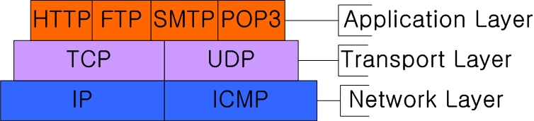
3. TCP/IP 프로토콜 스택(stack, 계층)
TCP/IP 프로토콜 스택은 총 4개 부분으로 나누어 진다.
네트워크상의 데이터 통신 과정을 4개의 영역으로 계층화 한 것
데이터 통신 과정을 하나의 덩치 큰 프로토콜로 해결한 것이 아니고 작게 나눠서 계층화하려는 노력의 결과이다.
“왜 OSI 7계층을 모두 사용하지 않는가?”
- OSI 7계층은 이론적인 면과 하드웨어 장비적인 표준을 위해 제정한 것이다.
- 실무에서 네트워크 프로그래밍을 할 경우 90% 이상의 위의 프로토콜 스택을 기반으로 작업
하게 될 것이다.

Slide 20
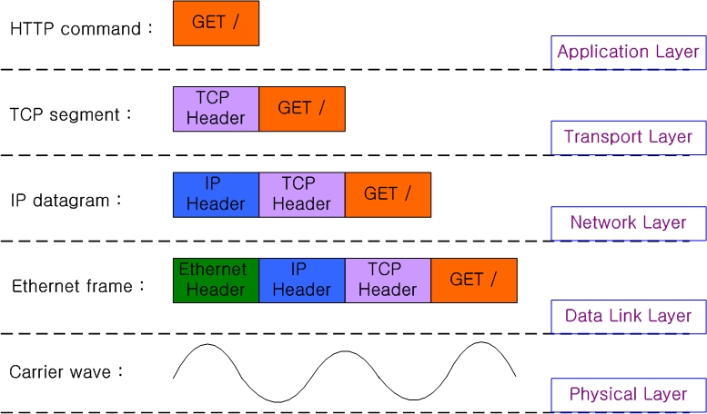
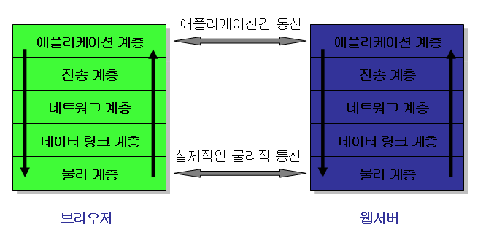
4. 프로토콜 계층간의 데이터 캡슐화

Slide 21
목차
1강
네트워크와 소켓 이해
3. 소켓이란?
- 자바 개요
1. 네트워크와 네트워킹
2. Internet
3. 소켓이란?
4. 포트(Port) 번호
5. InetAddress 클래스

Slide 22
1. 소켓이란?
TCP/IP 프로토콜의 프로그래머 인터페이스
네트워크 프로그래밍에서 개발자에게 네트워크에 접근할 수 있는 인터페이스 제공
1986년 BSD Unix4.3 개정된 소켓 사용
프로세스 간의 통신 방식( 클라이언트 / 서버모델 )
3가지 과정으로 사용
1. 소켓 생성(소켓 열기)
2. 소켓을 통한 송/수신
3. 소켓 소멸( 소켓 닫기)

Slide 23
2. 소켓생성
Unix 계열 socket 프로그래밍
int socket( int domain, int type, int protocol )
domain : 소켓이 사용할 프로토콜 체계( Protocol Family )
- PF_INET : IPv4 인터넷 프로토콜 체계
- PF_INET6 : IPv6 인터넷 프로토콜 체계
- PF_LOCAL : 로컬 통신을 위한 UNIX 프로토콜 체계
- PF_PACKET : Low Level 소켓을 위한 프로토콜 체계
- PF_IPX : IPX 노벨 프로토콜 체계
int sockfd = socket( PF_INET, SOCK_STREAM, IPPROTO_TCP );

Slide 24
2. 소켓생성
type : 소켓의 유형
- SOCK_STREAM
1) TCP 통신 소켓이다.
2) stream 방식의 연결지향 소켓을 만든다.( 전화와 비슷한 연결 )
3) 양방향 통신
4) 바이트를 주고 받을 수 있는 가변 길이 stream
5) 전달된 모든 데이터는 에러 없이 원격지에 도달
6) 전달된 순서대로 수신됨
- SOCK_DATAGRAM
1) UDP 통신 소켓이다.
2) datagram 방식의 비 연결성 소켓을 만든다. ( 전보와 비슷한 비 연결 )
3) 양방향 통신
4) 고정길이의 메시지를 사용
5) 신뢰성이 없다.
6) 전달된 순서대로 수신되지 않음

Slide 25
2. 소켓생성
생성 소켓의 유형
1) IPv4 인터넷 프로토콜 체계에서 연결지향형 데이터 송수신 소켓
2) IPv4 인터넷 프로토콜 체계에서 비 연결 지향형 데이터 송수신 소켓
Java에서는 다음의 Class들을 사용한다.
ServerSocket
Socket
DatagramSocket
TCP 소켓
UDP 소켓

Slide 26
목차
1강
네트워크와 소켓 이해
4. 포트번호
- 자바 개요
1. 네트워크와 네트워킹
2. Internet
3. 소켓이란?
4.포트(Port)번호
5. InetAddress 클래스

Slide 27
1. TCP/IP 그리고 Socket의 위치
OS의 대략적인 구조 (Unix 계열)
Web Server
FTP
Client
SMTP
Client
Application
System Call
Socket
System
Library
Memory
Management
Task
Management
File System
TCP/IP
Kernel
Device Driver
Memory
CPU
Disk
NIC
Hardware

Slide 28
2. 포트(Port)의 필요성
실제적인 데이터 통신은 연결된 두 Host(컴퓨터)의 Process(프로그램) 사이에서 이루어 진다.
여러 계층을 통해 애플리케이션 계층으로 들어온 데이터를 해당 Process에만 정확하게 전달할 필요가 있다.
하나의 Host(컴퓨터)에는 여러 개의 Process(프로그램)가 각각의 소켓을 사용하여
데이터 통신을 하고 있기 때문에 TCP에서는 각 소켓을 구분할 필요가 생긴다.
이 때 각각의 소켓을 구분 할 때 사용하는 것이 포트 이다.
쉬운 예시
“ 아파트(Host)에 사는 사람(Process)에게 편지(Data)를 보낼 때, 동(IP Address)과
호(Port)를 봉투(Packet)에 기입해야 한다.”

Slide 29
3. 포트(Port)
포트번호는 16비트 정수를 사용한다. ( 0 - 65535 )
포트의 종류
(1) 1 - 255 : 잘 알려진 인터넷 서비스 포트( Well-Known Port)
(2) 256 - 1023 : 그 밖의 인터넷 서비스
(3) 1024 - 4999 : 시스템 예약
(4) 5000 - 65535 : 사용자 사용
[참고]
http://www.iana.org/assignments/service-names-port-numbers/service-names-port-numbers.xhtml
포트의 중복은 불가능하다.
하지만, 같은 UDP 포트와 TCP 포트는 중복하여 사용할 수 있다.
[ 정리 ]
데이터 통신을 위해 목적지 주소에는 IP 주소뿐만 아니라 Port 번호로 포함된다.
그래야 최종 목적지의 해당 Process(프로그램)의 Socket 까지 데이터를 전달할 수 있다.

Slide 30
목차
1강
네트워크와 소켓 이해
5. InetAddress 클래스
- 자바 개요
1. 네트워크와 네트워킹
2. Internet
3. 소켓이란?
4. 포트(port)번호
5. InetAddress 클래스

Slide 31
1. DNS (도메인 네임 서비스)
도메인 주소를 IP로 반환한다.
반대로 IP주소를 도메인 주소로 반환한다.
IP주소에 대한 정보를 얻을 수 있다.
컴퓨터 이름을 구할 수 있다.
[실습1-1 ] nslookup 사용해 보기
CMD 창에서 nslookup 을 실행하고
www.bitacademy.com, www.naver.com 등
여러 도메인 주소를 가지고 있는 서버의 IP 주소를
알아본다.
[kickscar@localhost ~]$ nslookup
> www.bitacademy.com
Server: 115.68.102.211
Address: 115.68.102.211#53
Non-authoritative answer:
Name: www.bitacademy.com
Address: 122.199.225.42
> www.naver.com
Server: 115.68.102.211
Address: 115.68.102.211#53
Non-authoritative answer:
www.naver.com canonical name = www.naver.com.nheos.com.
Name: www.naver.com.nheos.com
Address: 125.209.222.141
Name: www.naver.com.nheos.com
Address: 202.179.177.22
>

Slide 32
2. InetAddress 클래스
[실습1-2] Local Host 이름 및 IP 주소 구하기
다음 메소드를 사용한다.
public static InetAddress getLocalHost()
public String getHostName()
public String getHostAddress()
public byte[] getAddress()
다음 코드를 참고해서 작성하고 테스트 한다.
01 public class LocalHost {
02 public static void main(String[] args) {
03 try {
04 InetAddress inetAddress = InetAddress.getLocalHost();
05
06 /* 여기에 정보를 출력하는 코드 추가 */
07
08
09 } catch (UnknownHostException e) {
10 e.printStackTrace();
11 }
12 }
13 }

Slide 33
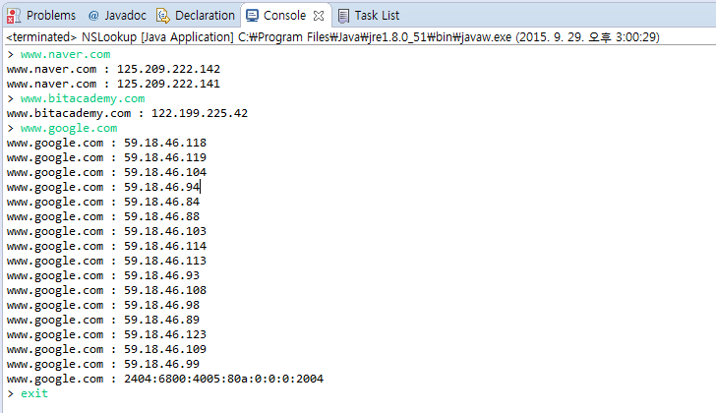
3. InetAddress 클래스
[과제1-1] NSLookup 구현 하기
다음 실행화면과 같은 NSLookup 프로그램을 구현한다.

Slide 34
3. InetAddress 클래스
[과제1-1] NSLookup 구현 하기
1. Scanner와 nextLine() 메소드를 사용해서 계속 입력받은 도메인을 입력 받는다.
2. 입력받은 도메인의 IP 주소를 출력한다.
3. “exit” 를 입력 받아 프로그램을 종료할 때 까지 계속 프로그램을 실행한다.
4. InetAddress의 static 메서드 getAllByName( String host ) 를 사용한다.

